Slide 1

清穹智析可视化平台
洞察全国空气质量
  数据驱动科学决策
团队成员：何诗昀
2026年4月16日

Slide 2
目录
市场分析
项目展示
01
02
03
04
05
作品简介
应用价值
项目总结
4

Slide 3
作品简介
本章节将全面介绍「清穹智析」可视化平台的创作背景、核心定位以及具备的强大功能，展示其作为一款综合性空气质量分析工具的全貌。
3

Slide 4
平台概览与定位
清穹智析：数据驱动的空气质量洞察引擎
01
平台名称
清穹智析 — 空气质量实时分析大数据平台
02
核心定位
致力于将复杂的空气质量数据转化为直观、易懂的视觉信息，为政府决策、公众出行和企业排放管理提供科学依据。
03
设计目标
打造一个集实时监测、历史分析、归因诊断和趋势预测于一体的综合性数据平台，实现从宏观到微观的全景洞察。
4

Slide 5
核心功能总览
多维分析，一屏统览，动态交互
1
2
3
4
5
实时数据监测
多维图表分析
时空动态展示
数据联动交互
关键指标洞察
提供全国各省及重点城市的实时AQI指数、空气质量等级及首要污染物信息。
集成地图、桑基图、旭日图、散点图等十余种可视化图表，从不同维度剖析数据。
通过日历热力图、趋势图等，动态展示空气质量在时间和空间上的变化规律。
实现地图点击、下拉选择与图表间的实时联动，支持省市、区域层级下钻分析。
深入分析污染物来源、浓度分布、气象相关性及跨区域传输等核心指标。
4

Slide 6
市场分析
本章节将分析当前空气质量数据市场的现状、用户需求痛点，并阐述本平台如何在竞争激烈的市场中找到独特的价值定位。
3

Slide 7
市场现状与痛点
数据丰富但解读困难，决策支撑不足
1
2
3
4
数据孤岛现象
解读专业度高
决策支撑滞后
公众参与度低
环境监测、气象、污染源等数据分散在不同部门和平台，缺乏有效的整合与关联分析。
原始监测数据专业性强，普通公众和基层管理者难以直接理解其背后蕴含的环境状况与趋势。
传统的数据报告周期长，形式单一，无法为应急响应和精准治污提供实时、有效的决策支持。
现有信息公开方式不够直观、互动性差，难以激发公众对空气质量的关注和参与感。
4

Slide 8
目标用户群体
服务于多元用户，满足差异化需求
政府部门
科研机构
企业用户
公众与媒体
为生态环境、气象等部门的空气质量监测、污染预警、应急响应和政策评估提供数据支持。
为高校、研究所的科研人员提供丰富的、可交互的数据集，辅助开展大气污染成因、传输规律等科学研究。
帮助能源、化工、交通等重点排放企业监控周边环境质量，优化生产调度，实现绿色减排。
以通俗易懂的形式向公众传递空气质量信息，提升环保意识；为新闻媒体提供数据新闻的素材和工具。
01
02
03
04
4

Slide 9
平台价值定位
填补市场空白，提供一站式解决方案
1
4
2
3
数据整合者
公众连接器
知识转化器
决策加速器
打破数据孤岛，首次将多源异构数据进行深度融合与可视化表达，提供一站式数据服务。
搭建政府、企业与公众之间的信息桥梁，促进环境信息公开透明，推动社会共治。
通过先进的可视化技术，将冰冷的数据转化为具有洞察力的环境知识，降低专业门槛。
提供实时、动态、交互的分析能力，极大缩短决策周期，提升环境管理和治理的科学性与精准性。
4

Slide 10
应用价值
本章节将从政府、科研、企业和公众四个维度，深入阐述本平台在提升环境治理效能、推动科学研究、赋能企业发展及促进社会共治方面的核心应用价值。
3

Slide 11
赋能政府决策
01
辅助污染预警
结合实时数据与动态图表，快速识别污染高值区，为发布预警、启动应急响应提供直观依据。
提升环境治理的科学化与精细化水平
02
支撑溯源追因
利用桑基图、关系图等，清晰展示污染物来源构成与跨区域传输路径，精准定位污染源头。
03
评估治理成效
通过历史趋势对比、箱线图等工具，量化评估不同区域、不同时期的空气质量改善效果和治理措施成效。
04
优化监管布局
基于数据分析结果，为环境监测站点的优化布局、移动监测车的调度路线的科学规划提供决策参考。
4

Slide 12
助力科学研究
为大气环境研究提供全新视角与工具
提供研究素材
平台集成的多维度、长时间序列数据集，为大气化学、环境气象学、健康影响等领域的科学研究提供了宝贵的基础数据。
1
验证研究假设
可视化的分析功能可以帮助科研人员在数据分析初期快速验证研究假设，调整研究方向，提高研究效率。
2
促进学科交叉
通过整合环境、气象、地理、社会经济等多领域数据，为跨学科的综合研究提供了平台，催生新的科研增长点。
3
4

Slide 13
服务企业与社会
01
02
03
04
企业减排增效
公众健康指引
促进信息公开
激发社会共治
帮助企业实时监控周边环境质量，预测污染趋势，指导企业合理安排生产计划，优化工艺，降低排放，实现经济效益与环境效益的双赢。
为公众提供直观、易懂的空气质量信息，帮助公众了解当前环境状况，合理安排出行和户外活动，采取有效的个人防护措施。
平台作为环境信息公开的窗口，有助于提升政府环境治理的透明度与公信力，促进公众对环保工作的理解与支持。
通过数据的开放与共享，吸引公众、企业、社会组织等多元主体参与到空气质量改善行动中来，形成政府主导、社会协同、公众参与的良好治理格局。
4

Slide 14
项目展示
本章节将通过平台的核心界面与关键图表，直观展示「清穹智析」如何将复杂数据转化为生动的可视化呈现，并演示其强大的交互分析能力。
3

Slide 15
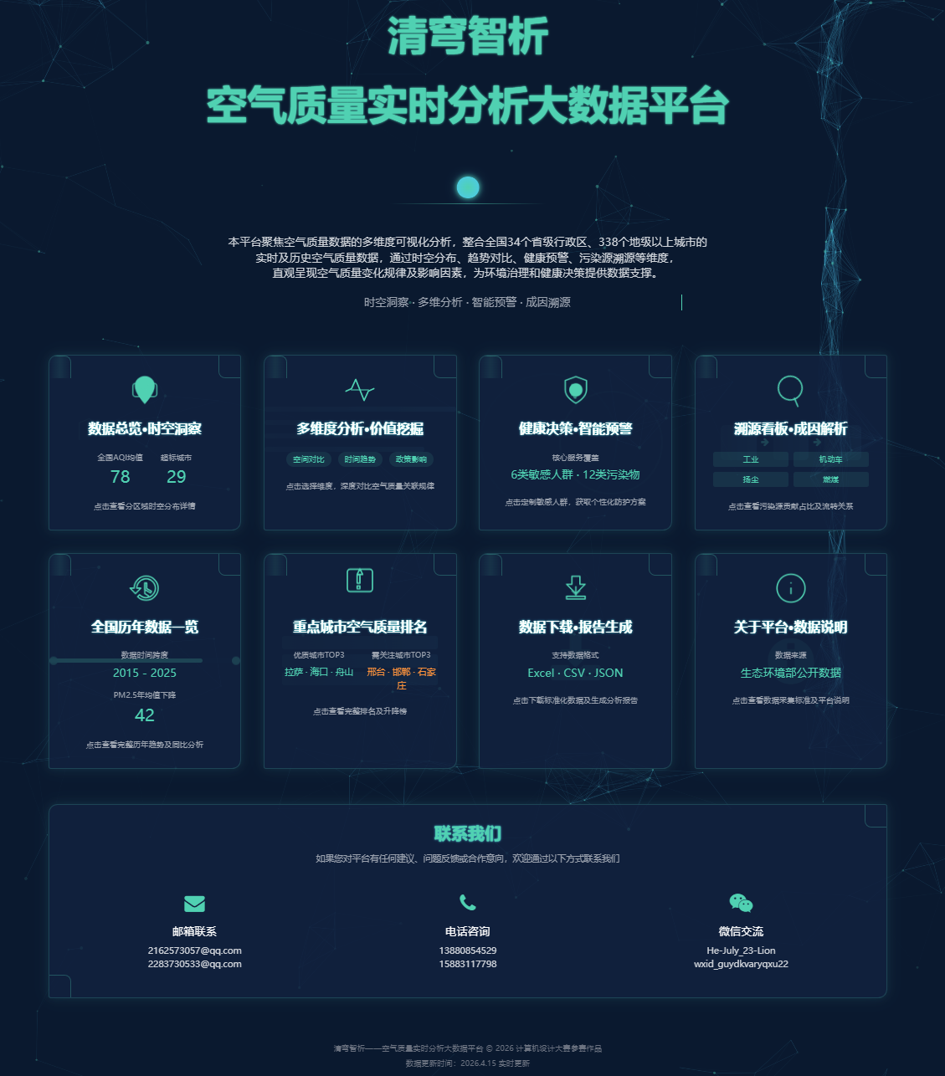
平台首页概览
4

Slide 16
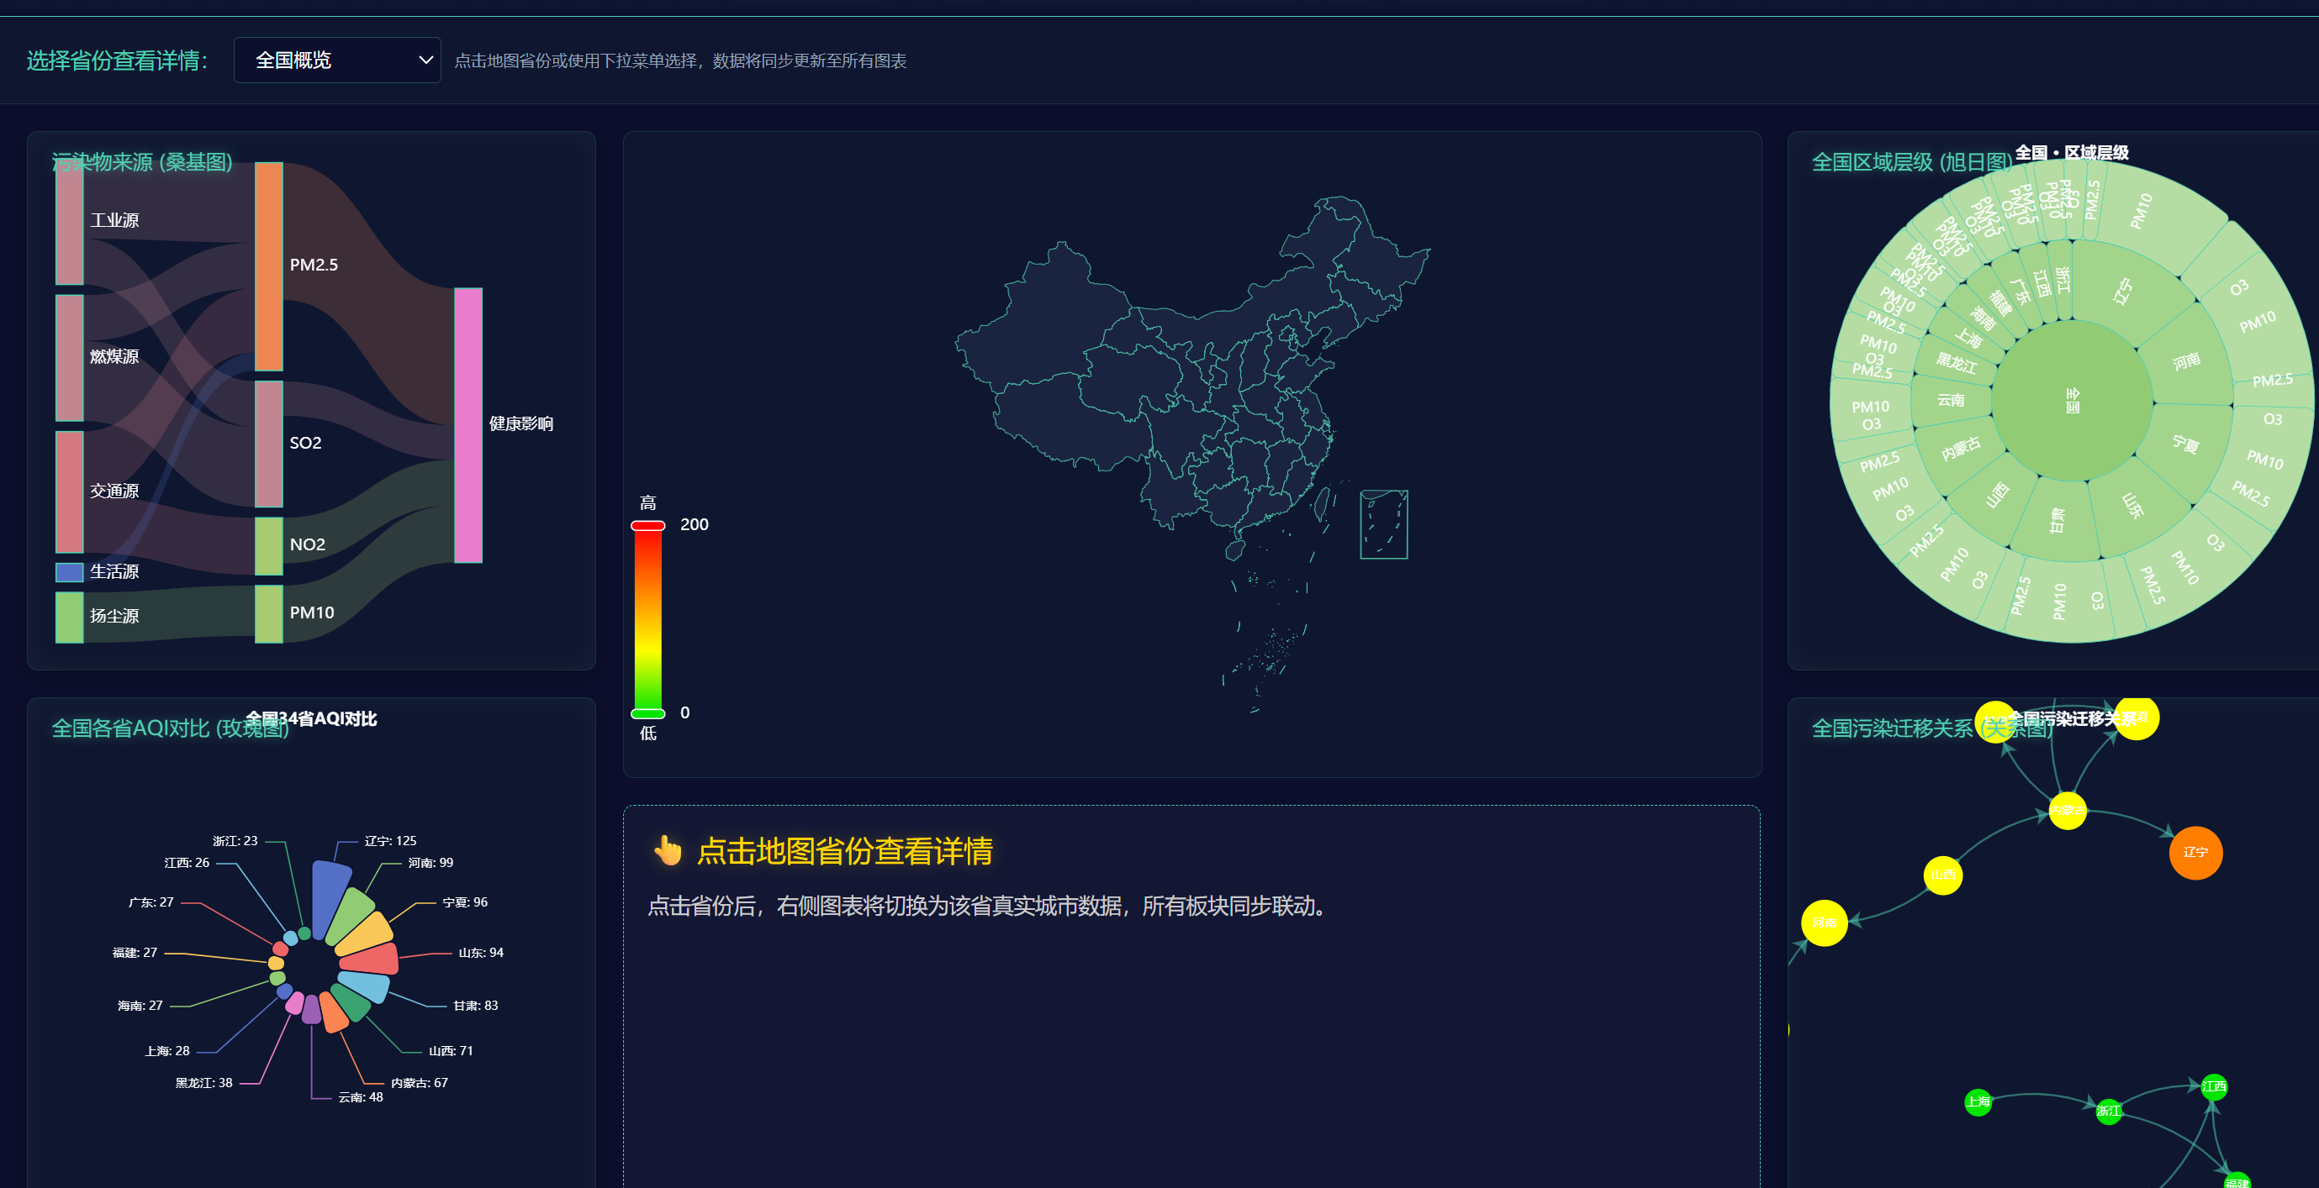
板块界面展示

Slide 17
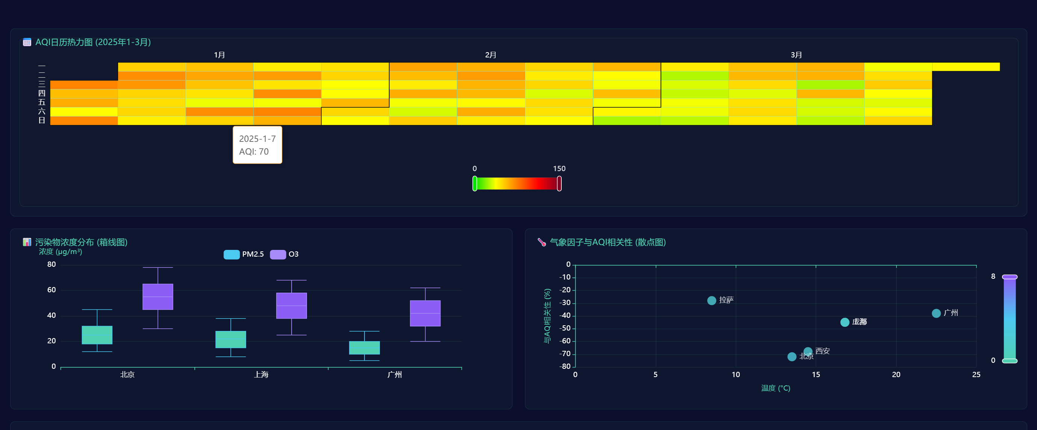

Slide 18
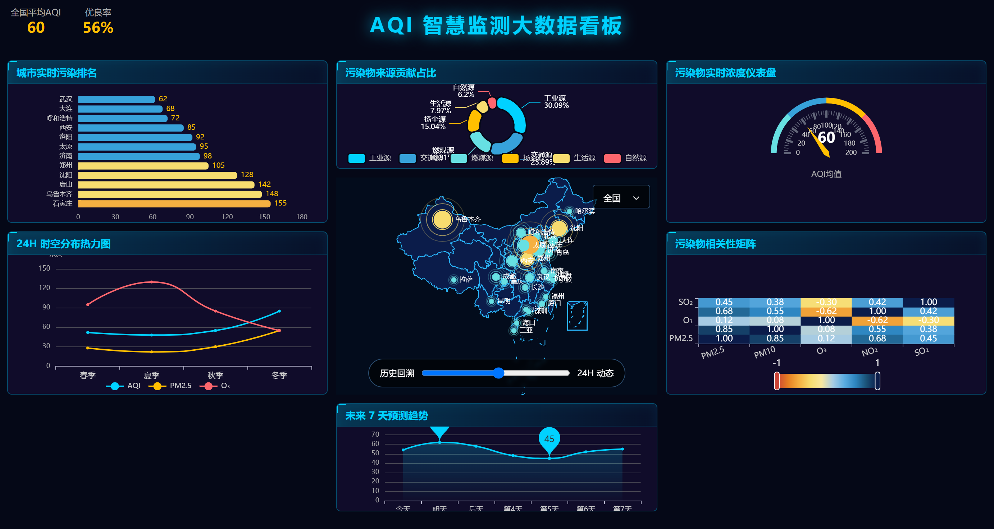

Slide 19
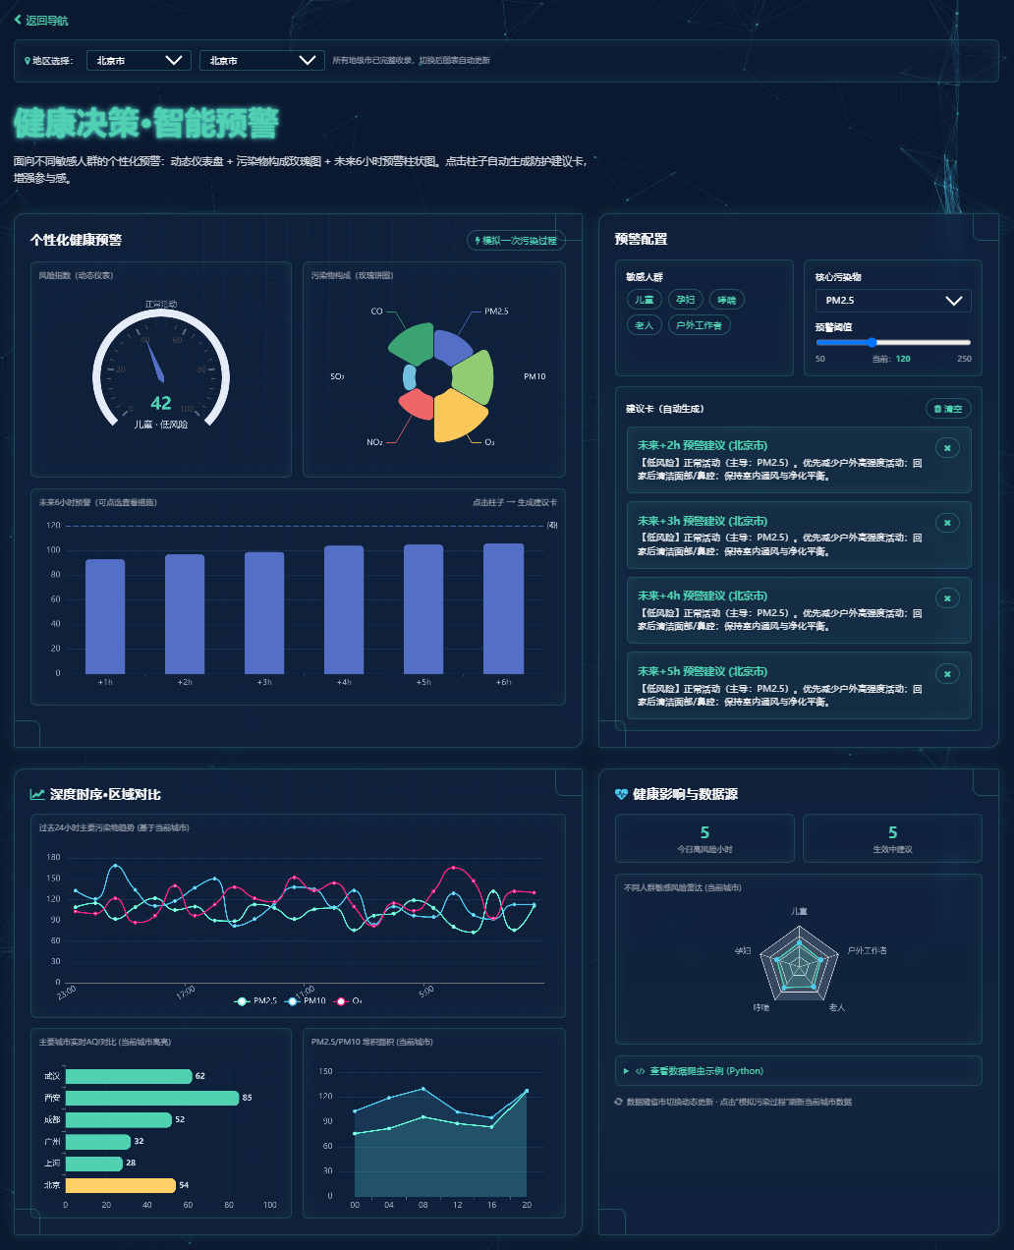
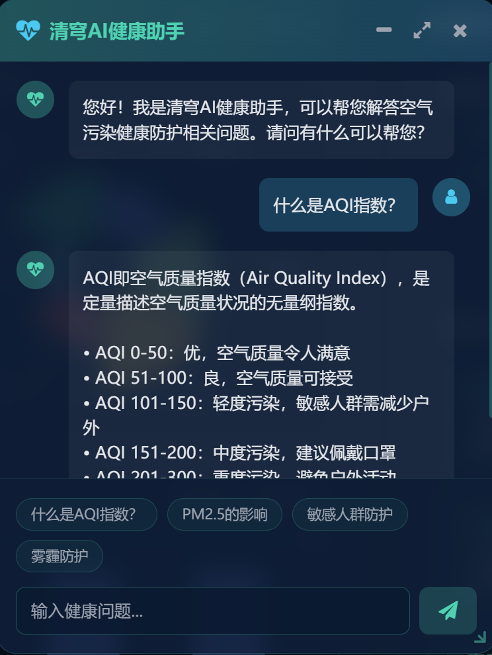
Ai智慧小助手

Slide 20
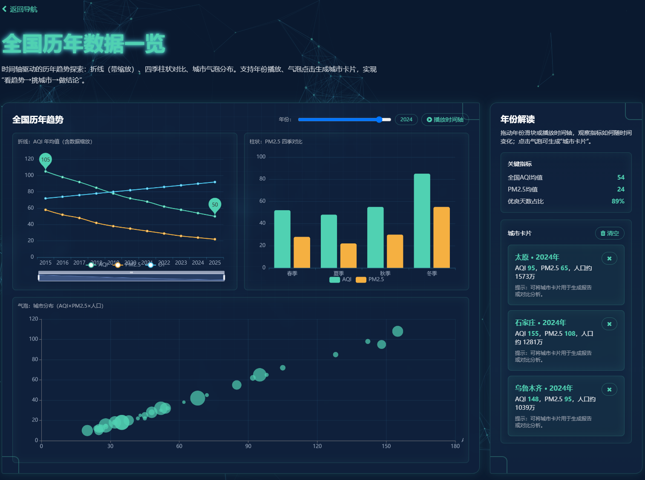

Slide 21
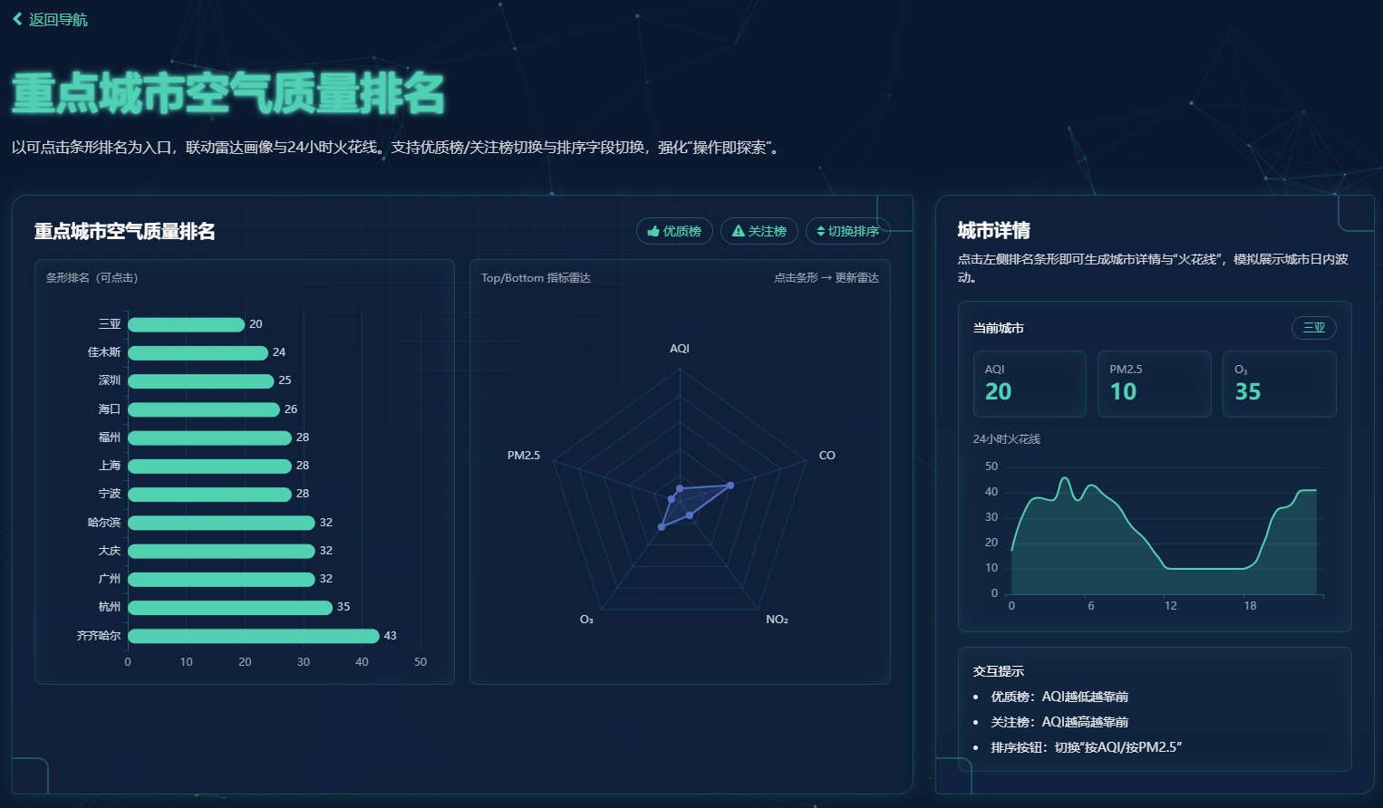

Slide 22
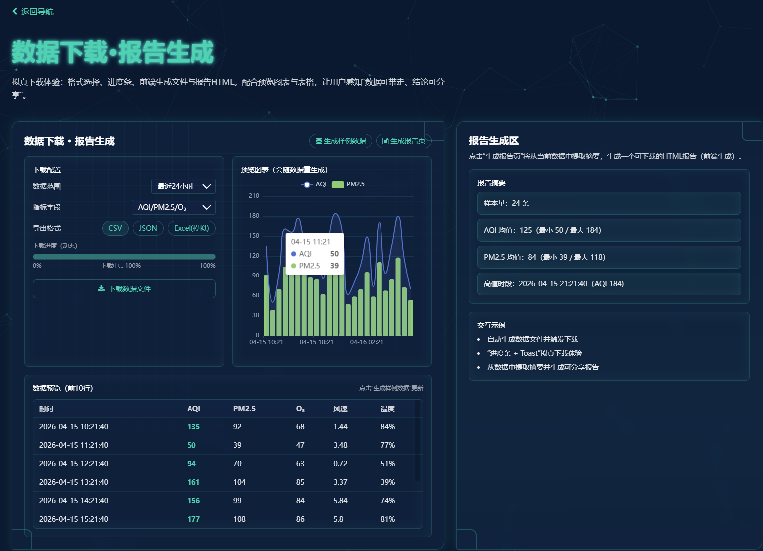

Slide 23
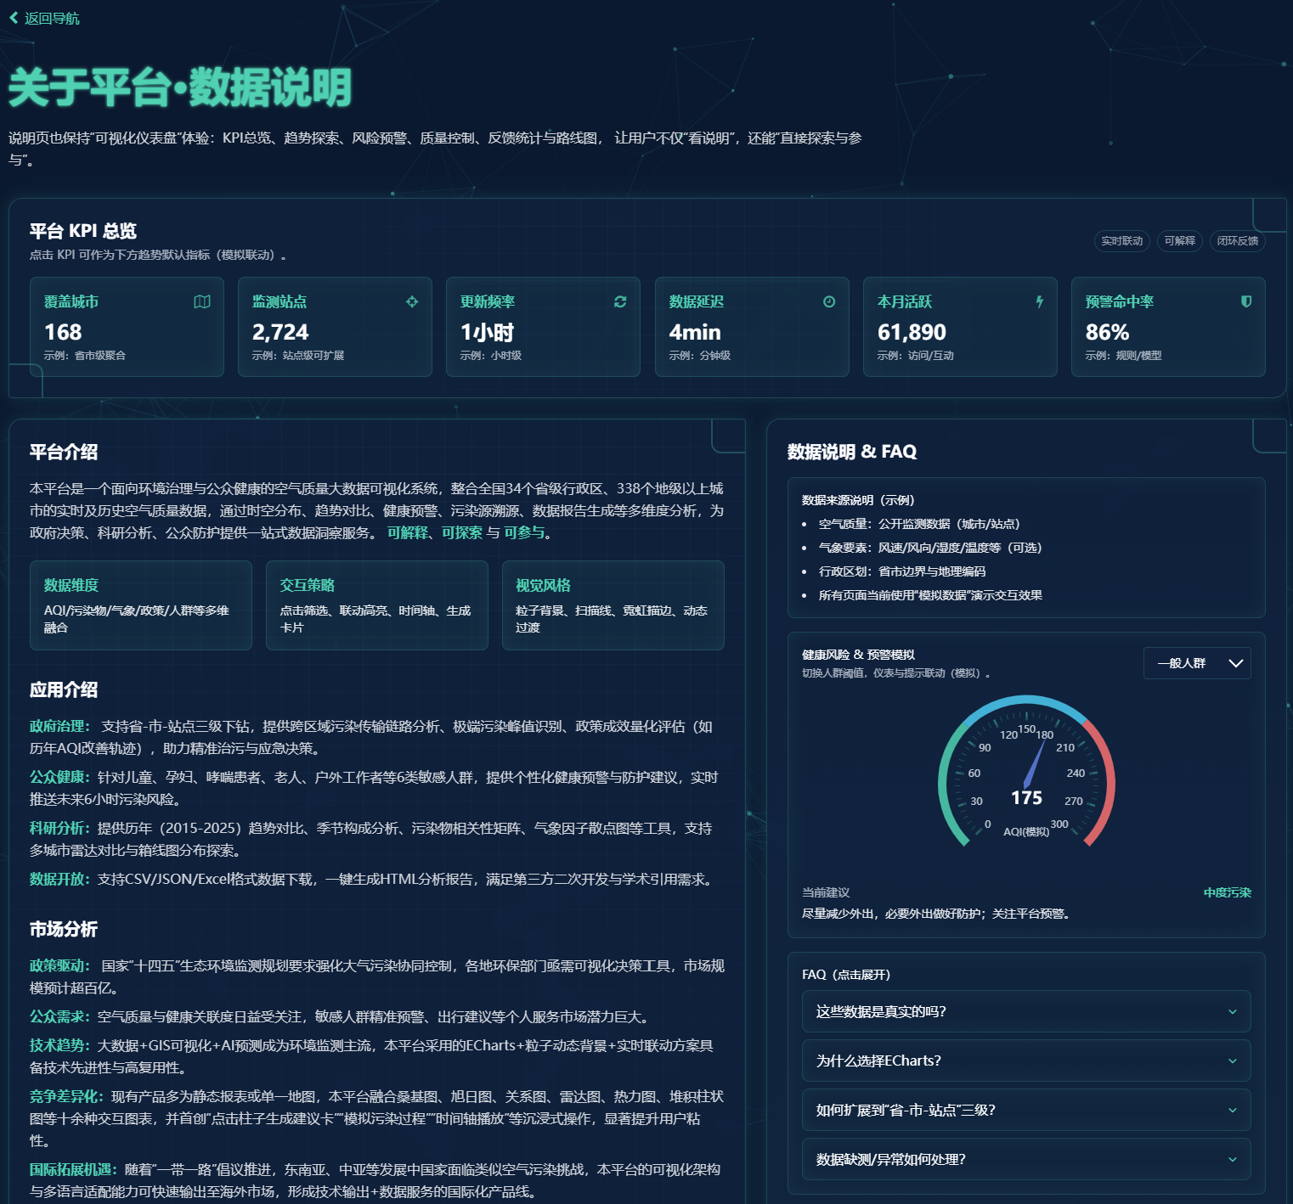

Slide 24
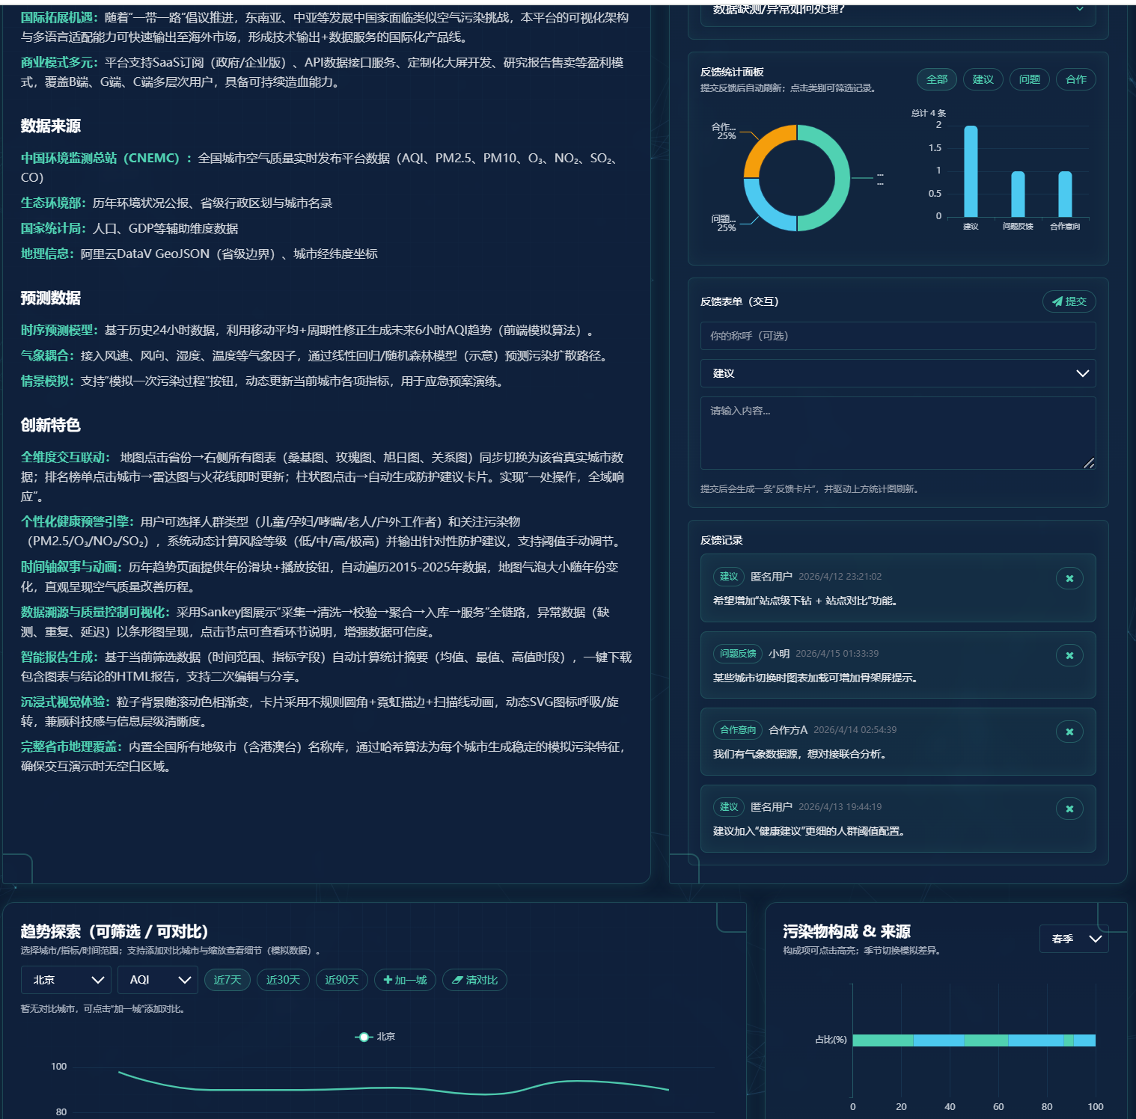
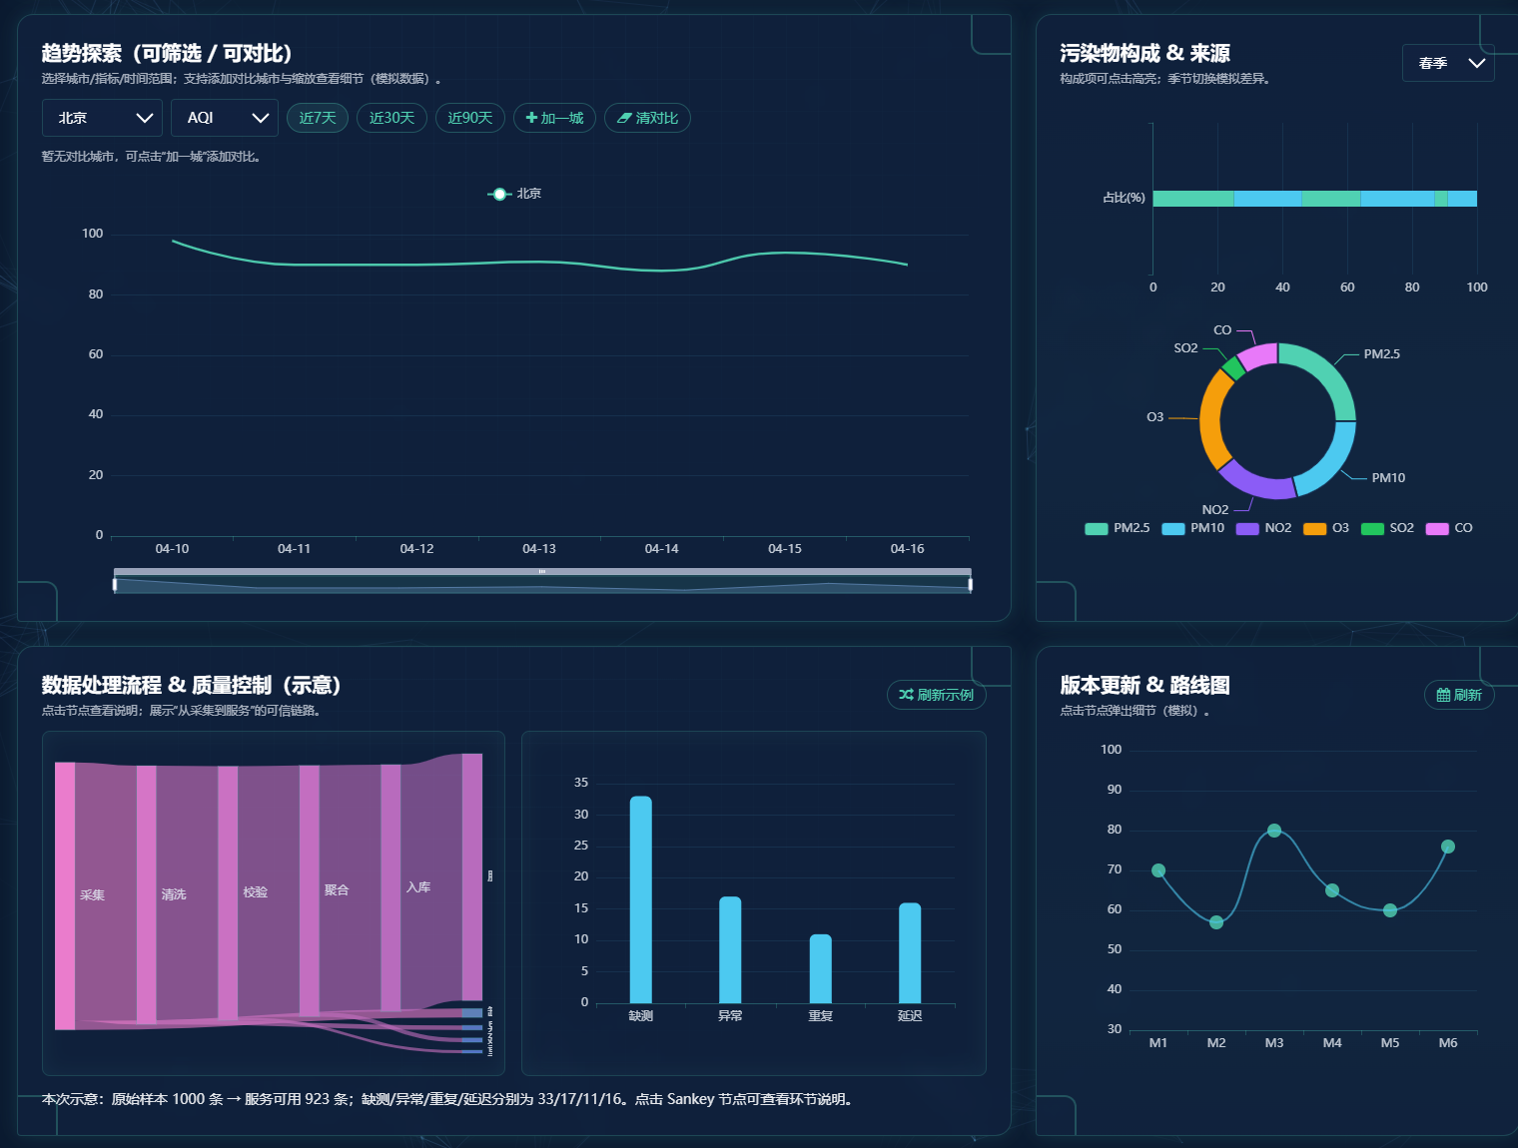

Slide 25
核心图表解析
多维视角，洞察数据背后的深层关联
1
2
3
4
中国地图
桑基图
旭日图
关系图
动态展示全国各省AQI分布，利用视觉映射（Visual Map）技术，将AQI值直观地映射为地图区域的颜色梯度，实现宏观态势一目了然。
清晰展示污染物从主要排放源（工业、交通、生活等）到最终污染物（PM2.5、NO2等）的流向与贡献比例，揭示污染成因。
以层级结构展示全国各区域、各省、重点城市的污染物浓度构成，支持层层钻取，深入分析区域差异。
模拟不同城市间的污染传输关系与强度，利用力导向布局算法，动态展示复杂的区域大气污染关联网络。
4

Slide 26
项目总结
本章节将对「清穹智析」可视化平台的核心优势进行总结，并基于当前成果，探讨平台未来在数据深度、功能拓展和技术升级等方面的演进方向。
3

Slide 27
项目亮点总结
技术
设计
价值
三重创新
01
02
03
技术创新
设计领先
价值突出
融合大数据、可视化与GIS技术，实现了海量环境数据的高效处理与实时渲染，开创了空气质量数据展示的新范式。
采用沉浸式、模块化、交互式的设计理念，将复杂数据以美学的方式呈现，极大地提升了数据信息的传递效率和用户体验。
成功打通数据、分析与决策的链路，为政府、科研、企业及公众提供了切实有效的洞察与价值，具备广泛的应用前景。
4

Slide 28
未来发展规划
持续迭代，深化应用，拓展生态
01
数据维度深化
计划接入更多气象因子（如风向、风速、逆温层等）、社会经济数据（如工业排放、车流量等），构建更全面的分析模型。
02
智能分析升级
引入机器学习与人工智能算法，开展空气质量预测、污染热点识别和情景模拟，从“数据展示”向“智能预测”与“辅助决策”升级。
03
应用场景拓展
开发移动端应用，满足公众随时随地的查询需求；针对重点行业（如电力、交通）开发定制化解决方案。
04
开放生态构建
提供开放的数据接口（API）和开发工具包（SDK），鼓励第三方开发者基于平台数据进行二次开发，共同构建环保数据生态。
4

Slide 29
谢谢观看

